Slide 1




普通白领养老规划

Slide 2

  养老规划概述
  当前养老现状及挑战
  养老规划核心内容
  财务规划策略与实践
  健康管理与疾病预防
  生活方式调整与社交活动
  法律与遗产规划要点
目录

Slide 3
01
养老规划概述

Slide 4
养老规划的重要性
应对人口老龄化趋势
弥补养老金缺口
01
02
随着医疗技术的进步和生活条件的改善，人们寿命延长，老年人口比例上升，社会养老资源需求增加，个人需提前规划以应对未来可能的资源紧张问题。
尽管许多国家设有养老金制度，但人口结构变化导致养老金缺口日益凸显，提前规划养老有助于个人建立储蓄和投资，弥补可能的养老金不足。
确保个人财务安全
复利效应与风险分散
03
04
通过合理配置资产，提前规划养老可以帮助个人在退休后维持一定的生活水平，避免因财务问题影响生活质量，还能减轻家庭和社会的负担。
越早开始投资，资金的增长潜力越大，同时有更多时间分散投资风险，应对经济波动、政策变化等不确定性。

Slide 5
养老规划的基本原则
养老资金应以稳健为主，选择风险较低、收益稳定的投资方式，如国债、大额定期存款等，确保资金安全。
养老规划应具有一定的灵活性，根据个人家庭结构、健康状况、市场环境等因素的变化，适时调整规划方案。
稳健性原则
多元化原则
灵活性原则
持续性原则
通过多元化投资，分散风险，如结合股票、债券、基金、商业养老保险等多种投资工具，实现资产的保值增值。
养老规划是一个长期的过程，需要持续不断地进行储蓄和投资，同时关注市场动态和政策变化，及时调整投资策略。

Slide 6
养老规划的目标与期望
社交与精神生活目标
构建积极的社交网络，加入老年大学、兴趣社团等组织，参与社区活动，保持与社会的联系，丰富精神生活。
生活品质目标
04
在保障基本生活需求的基础上，提高生活品质，如旅游、学习新技能、参与社交活动等，丰富晚年生活。
03
健康管理目标
02
注重身体健康管理，通过定期体检、科学运动、饮食调整等方式，预防疾病，保持身心活力。
经济保障目标
01
确保退休后拥有足够的经济来源，维持基本生活需求，如日常开销、医疗保健、娱乐休闲等。

Slide 7
02
当前养老现状及挑战

Slide 8
社会老龄化趋势分析
老龄化速度快于发达国家：中国人口老龄化呈现出规模庞大、速度迅猛的特点。从2001年到2021年，65岁及以上人口占比从7%增加到14%，仅用了20年时间，短于法国的126年、英国的46年、德国的40年。
高龄化问题日益突出：2020年中国80岁及以上人口3660万，预计2050年将增至1.59亿。高龄老人占比持续上升，给养老服务、医疗保障等带来巨大压力。
城乡老龄化差异显著：中国老龄化还呈现出城乡倒置的特点，乡村地区人口老龄化程度高于城镇，且差距不断扩大。
未富先老现象严重：中国人均GDP接近发达经济体下限，但老龄化程度已经超过中高收入经济体平均水平，呈现出“未富先老”的特殊现象。

Slide 9
普通白领养老现状调研
养老储备不足
养老观念转变
许多普通白领自身生活成本高，储蓄有限，难以提前规划充足的养老金。社保养老金支付水平较低，不足以保障老年人的基本生活质量。
传统的家庭养老观念逐渐淡化，普通白领开始寻求更多元化的养老方式，如社区养老、智慧养老等。
对养老规划认知不足
养老服务需求多样化
调查显示，部分普通白领对养老规划渠道不了解，缺乏相关知识，导致养老规划滞后。
随着生活水平的提高，普通白领对养老服务的需求也变得更加多样化，包括健康监测、生活照料、精神慰藉等方面。

Slide 10
面临的养老挑战与风险
经济负担加重
养老资源短缺
01
02
随着老年人口的增加，劳动年龄人口的减少，养老负担将进一步加重。普通白领需要承担赡养老人的责任，同时还要面临自身养老的压力。
当前养老服务设施供给不足，服务质量参差不齐。特别是在一些大城市，养老资源紧张的问题更为突出。
健康风险增加
社会保障压力增大
03
04
老年人患病率高，医疗费用支出大。随着年龄的增长，普通白领面临更高的健康风险，需要更多的医疗保障。
随着老年人口的持续增加，社会保障体系面临着前所未有的压力。政府财政需要加大对社会保障的投入，但财政收入增长有限，给政府财政带来了巨大压力。

Slide 11
03
养老规划核心内容

Slide 12


财务规划
储蓄与投资
建立长期储蓄习惯，每月设定固定金额存入专门的养老账户。考虑投资国债、大额定期存款、债券基金、指数基金等稳健型理财产品，以实现资产的保值增值。根据个人风险承受能力，可适当配置股票等高风险高收益产品，但需注意风险控制。
商业养老保险
购买商业养老保险，如年金险、增额终身寿险等，为退休生活提供稳定的现金流。了解不同保险产品的特点，选择适合自己的保障方案。

Slide 13

财务规划
房产规划
名下有多套房产者，可考虑出租或出售部分房产以补充养老资金。对于仅有一套自住房者，可关注房产的增值潜力，并在必要时考虑“以房养老”等模式。
债务管理
合理规划个人债务，避免过度负债。尽量在退休前还清房贷、车贷等大额负债，以减轻退休后的经济压力。

Slide 14
健康管理
01
03
定期体检
生活方式调整
02
04
每年进行至少一次全面体检，及时发现并预防潜在疾病。根据年龄、性别、家族病史等因素，有针对性地进行专项检查。
健康保险
保持规律的作息时间，保证充足的睡眠。均衡饮食，注重营养摄入，减少高热量、高脂肪、高糖食品的消费。坚持适量运动，如散步、游泳、瑜伽等，增强体质。
心理健康
购买重大疾病保险、医疗保险等健康保险产品，以应对可能出现的重大疾病和医疗费用支出。在选择保险产品时，需仔细比较不同产品的保障范围、保费、理赔条件等因素。
关注心理健康状况，学会管理情绪，保持积极心态。必要时可寻求心理咨询帮助，以缓解压力、改善情绪。

Slide 15
生活方式调整
提前规划退休生活
培养兴趣爱好
明确退休后的生活目标，如旅游、兴趣爱好、志愿服务等。根据退休后的生活需求，合理规划住房、交通、娱乐等方面的支出。
在退休前培养并发展自己的兴趣爱好，如阅读、绘画、音乐、园艺等。这些兴趣爱好不仅能为退休生活增添乐趣，还有助于保持身心健康。
社交活动
居住环境选择
积极参与社交活动，与家人、朋友保持密切联系。参加兴趣小组、俱乐部或志愿者活动，结识志同道合的朋友，丰富精神生活。
根据个人需求和偏好选择合适的居住环境。可以考虑交通便利、医疗资源丰富、环境优美的地区居住，方便日常生活和就医。

Slide 16


法律与遗产规划
了解相关法律法规
遗产规划
了解国家关于养老保险、医疗保险、继承等方面的法律法规，确保自己的权益得到保障。
提前进行遗产规划，明确遗产分配方式，避免家庭纠纷。可以考虑设立遗嘱、信托等方式来管理个人财产。
法律咨询
税务规划
在涉及复杂法律问题时，及时咨询专业律师或法律顾问，以获取专业建议和指导。
了解个人所得税、遗产税等相关税收政策，合理规划个人财务，降低税务负担。

Slide 17
04
财务规划策略与实践

Slide 18


储蓄与投资计划
设定明确的储蓄目标
根据自身的生活水平和养老期望，设定合理的储蓄目标，如每月储蓄一定金额用于养老，或者达到某个总资产目标。
多元化投资组合
不要将所有资金都投入单一的投资渠道，应考虑股票、债券、基金、黄金等多种投资方式，以分散风险并寻求较高的长期回报。例如，可以将一部分资金投资于稳健的债券或大额定期存款，以获取稳定的收益；另一部分资金则可以投资于股票或股票型基金，以追求较高的资本增值。

Slide 19

储蓄与投资计划
定期评估与调整
投资市场是动态变化的，应定期评估投资组合的表现，并根据市场情况和自身风险承受能力进行调整。例如，当市场处于牛市时，可以适当增加股票等权益类资产的比例；而当市场处于熊市时，则应增加债券等固定收益类资产的比例，以降低风险。
长期投资心态
养老规划是一个长期的过程，需要保持耐心和坚持。不要被短期的市场波动所影响，而应坚持长期投资的理念，以获得稳定的回报。

Slide 20


保险产品选择
社会养老保险
了解并积极参与国家的社会养老保险计划，如城镇职工基本养老保险或城乡居民基本养老保险。这些保险计划能够提供基本的养老保障，确保退休后有一定的收入来源。
商业养老保险
根据个人需求和经济状况，选择合适的商业养老保险产品，如年金险、增额终身寿险等。这些产品可以在退休后提供额外的养老金收入，提高养老生活质量。
医疗保险和长期护理保险
随着年龄的增长，医疗费用和长期护理需求可能会增加。因此，应提前购买医疗保险和长期护理保险，以减轻这些费用带来的经济压力。在选择保险产品时，要仔细阅读保险条款，了解保险责任、免赔额、赔付比例等重要信息。

Slide 21

保险产品选择
分散风险与合理配置
不要将所有保险资金都投入同一种保险产品，而应根据个人风险承受能力和需求进行分散投资。例如，可以同时购买医疗保险、意外保险和养老保险等多种保险产品，以全面覆盖各种风险。

Slide 22


房产规划
出租闲置房产
如果名下有多套房产且部分房产处于闲置状态，可以考虑将其出租以获取租金收入。租金收入可以作为养老资金的一部分，增加收入来源。
出售房产补充养老资金
如果房产价值较高且未来不再需要居住，可以考虑出售部分房产以获取一笔较大的资金用于养老。然而，在出售房产前需要仔细考虑市场情况和未来居住需求，避免盲目决策。
以房养老模式
了解并考虑以房养老模式，如反向抵押贷款等。这些模式允许老年人在不搬离住房的情况下，将房产抵押给金融机构以获取养老金或生活费用。然而，在选择以房养老模式时，需要仔细了解相关政策和风险，并咨询专业人士的意见。

Slide 23

房产规划
房产继承与规划
对于有子女的老年人来说，还需要考虑房产的继承问题。可以通过遗嘱或法律文件明确房产的继承人和分配方式，避免未来产生纠纷。同时，还可以结合养老规划进行房产的合理配置和利用。

Slide 24
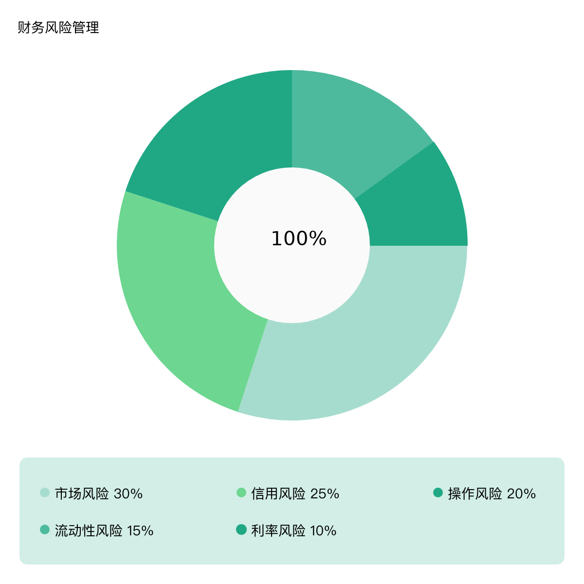
财务风险管理
市场风险主导
市场风险占比最高，达30%，需重点关注市场波动对财务安全的影响。
信用风险次之
信用风险占比25%，提示需加强信用管理和风险评估，防范违约风险。
操作风险可控
操作风险占比20%，相对较低，但仍需完善内部流程，降低操作失误概率。

Slide 25
05
健康管理与疾病预防

Slide 26

定期体检与健康监测
常规体检项目
01
02
专项检查
包括血压、血糖、血脂、肝肾功能、血常规等基础检查，以及心电图、胸片等影像学检查，用于评估整体健康状况。
针对性别、年龄和家族病史，进行特定项目的检查，如女性应注重乳腺、宫颈检查，中老年人应关注心血管、骨密度等。
健康档案管理
03
04
定期体检频率
建立个人健康档案，记录历次体检结果和医疗记录，便于跟踪健康变化，及时调整健康管理策略。
建议每年至少进行一次全面体检，对于存在慢性病风险或已确诊慢性病的人群，应增加体检频率，并遵医嘱进行复查。

Slide 27
合理饮食与运动计划
01
03
均衡膳食
适量运动
02
04
确保饮食多样化，摄入足够的蔬菜、水果、全谷物、优质蛋白质（如鱼、禽、豆类）和健康脂肪（如橄榄油、坚果）。限制高糖、高盐、高脂肪食物的摄入。
个性化饮食计划
每周至少进行150分钟的中等强度有氧运动，如快走、游泳、骑自行车，结合肌肉强化训练，如举重、俯卧撑，以增强心肺功能和肌肉力量。
运动安全
根据年龄、性别、体重、健康状况制定个性化的饮食计划，如老年人需增加钙和维生素D的摄入，预防骨质疏松。
运动前做好热身，运动中注意适度，避免过度运动造成伤害，运动后适当拉伸放松。

Slide 28

心理健康维护
压力管理
社交互动
学会识别和管理压力源，通过冥想、瑜伽、深呼吸等方法放松身心，必要时寻求专业心理咨询。
保持与家人、朋友和同事的良好沟通，参与社交活动，避免孤独感和社交隔离。
培养兴趣爱好
心理健康意识
发展个人兴趣爱好，如阅读、绘画、园艺等，丰富精神世界，提升生活满意度。
提高对心理健康的认识，了解抑郁症、焦虑症等常见心理问题的症状和应对方法。

Slide 29
疾病预防与应对
应急准备
了解常见急症的急救知识，如心肺复苏术，家中备有急救包，包括常用药品、创可贴、消毒用品等。
慢性病管理
04
对于已确诊的慢性病，如高血压、糖尿病，遵医嘱规律用药，定期监测相关指标，调整生活方式。
03
早期筛查
02
针对癌症等高风险疾病，进行早期筛查，如乳腺癌的乳腺自检和乳腺X线摄影，宫颈癌的宫颈涂片和HPV检测。
疫苗接种
01
按时接种流感疫苗、肺炎疫苗等推荐疫苗，预防传染病。

Slide 30
06
生活方式调整与社交活动

Slide 31

退休生活规划
明确退休目标
1
在退休前，应明确退休后的生活目标，如旅行、志愿服务、学习新技能等，有助于制定具体的行动计划，使退休生活更加有意义。
财务规划
2
制定合理的退休预算，确保生活开支在可控范围内。同时，考虑进行稳健的投资理财，如购买国债、大额定期存款、基金定投或商业养老保险等，以保障退休生活的财务安全。
健康管理
3
定期进行体检，及时发现和处理潜在的健康问题。制定健康饮食计划，增加水果和蔬菜的摄入，减少高糖、高盐和高脂肪食物的摄入。选择适合自己的锻炼方式，如散步、游泳或瑜伽等，保持身体的灵活性和活力。

Slide 32

兴趣爱好培养
低成本兴趣爱好
退休后，可以尝试一些低成本的兴趣爱好，如跑步、瑜伽、冥想、练字、养植物等，这些活动不仅能丰富生活，还能锻炼大脑，预防老年痴呆。
学习新技能
利用退休时光学习新东西，如学习一门外语、学习绘画、学习乐器演奏等，不仅能提升自我，还能结交志同道合的朋友。
创作与分享
如果热爱写作或艺术创作，可以记录下生活经历，与他人分享故事和见解，留下宝贵的财富。

Slide 33
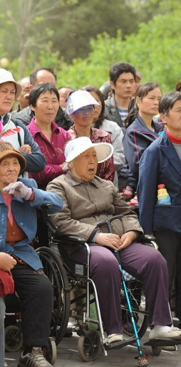
社交圈子拓展
参加社交活动
主动参加各种社交活动，如社区组织的文艺演出、志愿者服务等，通过这些活动结识新朋友，拓展社交圈子。
利用社交媒体
积极利用社交媒体平台建立和维护人际关系，与行业内的专业人士或同事保持联系，扩展社交网络。
兴趣小组与俱乐部
加入与自己兴趣相关的小组或俱乐部，如读书俱乐部、运动团队、音乐组织等，与志同道合的人交流学习，丰富精神生活。

Slide 34

家庭关系维护
共同参与活动
与家人共同参与一些活动，如旅行、做饭、看电影等，增强家庭凝聚力。
定期家庭聚会
定期与家人聚会，分享生活点滴，增进家庭成员之间的感情。
沟通理解
学会倾听和理解家人的心声，通过有效的沟通解决家庭中的矛盾和问题，维护家庭和谐。

Slide 35
07
法律与遗产规划要点

Slide 36
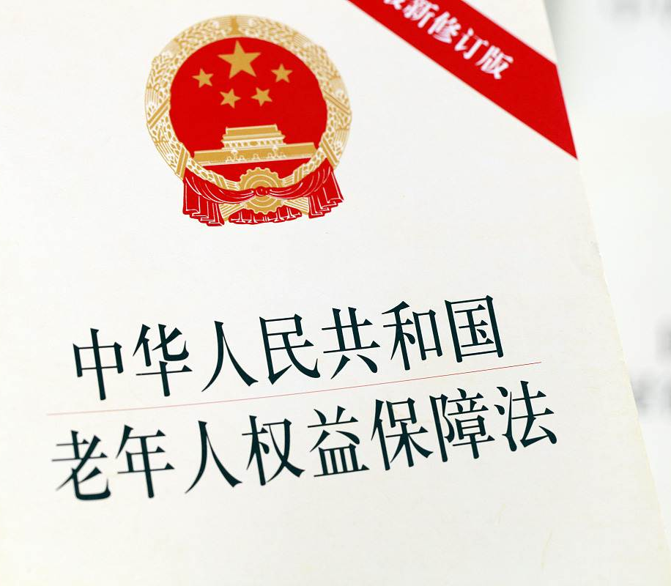


法律知识普及
《中华人民共和国社会保险法》
了解基本养老保险的相关规定，明确个人和单位的缴费责任，以及达到法定退休年龄时累计缴费满十五年的条件，确保能够按月领取基本养老金。
《中华人民共和国老年人权益保障法》
明确家庭成员应当尊重、关心和照料老年人，了解赡养人应当履行的经济供养、生活照料和精神慰藉义务。
《中华人民共和国民法典》
掌握关于继承、监护和财产保护的相关规定，为遗产分配、遗嘱制定和家庭财产保护提供法律依据。

Slide 37

遗产分配与遗嘱制定
明确遗产分配原则
01
02
选择适合的遗嘱形式
确保遗产分配符合个人意愿，优先考虑配偶和子女的基本生活需求，同时考虑其他亲属的实际情况，做到公平合理。
了解自书遗嘱、公证遗嘱、代书遗嘱、录音遗嘱和口头遗嘱等不同形式的特点和要求，选择最适合自己的遗嘱形式。
指定遗嘱执行人
03
04
定期审查和更新遗嘱
选择具有良好组织能力、责任心和诚信的人作为遗嘱执行人，负责清理遗产、办理相关手续、按照遗嘱分配财产等。
随着个人财产状况和个人意愿的变化，定期审查和更新遗嘱，确保遗嘱符合最新的法律规定和个人意愿。

Slide 38
税务规划与优化
了解养老金税务处理
多样化投资组合
了解不同类型养老金账户的税务处理，如传统养老金账户的税前投资和Roth IRA的税后投资，合理规划养老金账户，减轻税负。
配置多种类型的退休账户，如传统IRA和Roth IRA，根据退休时的税率情况灵活提取，以优化税务负担。
利用税务抵扣项和税收抵免
进行年度税务规划和测算
了解可能存在的慈善捐赠抵扣、医疗开支抵扣等税务抵扣项和税收抵免政策，合法减少应税收入。
随着税法的改变和个人生活状况的变化，适时调整投资和收入策略，确保税务效率。

Slide 39
家庭财产保护
选定合适的监护人
为老人选定一个负责任的监护人，保护其人身、财产及其他合法权益。
建立科学的资产管理制度
对老人的固定资产、流动资产等进行合理管理，包括资产的购置、验收、使用、维修、报废等各个环节，确保资产的安全与完整。
防范家庭财产风险
了解可能存在的家庭财产风险，如婚姻变动、子女债务等，采取相应措施进行防范，保护家庭财产不受损失。
合理利用政策优惠
关注国家对于养老问题的相关政策优惠，如税收优惠、政府补贴等，合理利用政策优惠，减轻养老压力。

